Slide 1

1082 방번호
소프트웨어학과 최유진

Slide 2
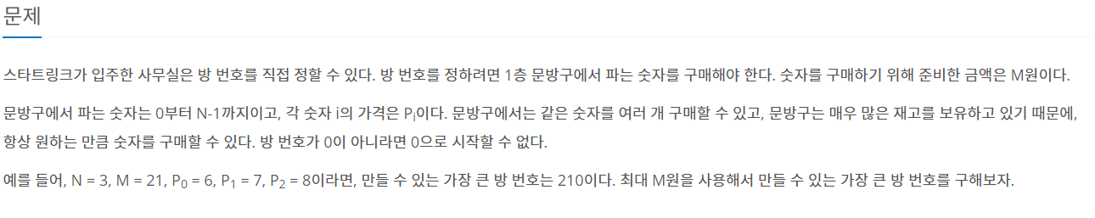
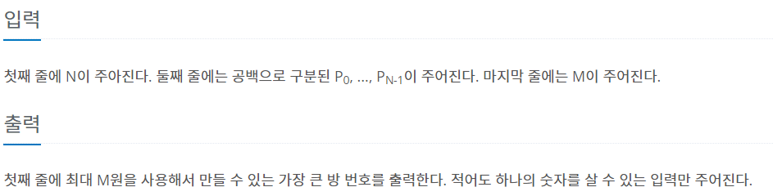

Slide 3
아이디어
그리디 알고리즘일까?
현재 가장 크게 취할 수 있는 것을 선택
그렇다면 예시처럼 되지 않고 동전처럼 금액이 남을 것이라고 생각
DP로 하면 풀린다
각 금액별로 최댓값을 취하면 된다.

Slide 4
예시
현재 값, 현재 인덱스 값, 이전 값+현재 인덱스 값 비교
이전 값은 10을 곱해주는데 자릿수를 십의자리로 이동시키기 위해서, 그리고 일의자리에 현재 인덱스 값을 추가
최댓값이므로 큰 수부터 작은 수로 탐색
만약 i가 2라면
dp를 nums[i]의 금액인 8부터 21까지 탐색

Slide 5
dp[8]=2로 갱신
i=2, j=8인 경우
-1
2
-12
i=2, j=14인 경우
2
2
22
dp[14]=22로 갱신
i=1 j=8인 경우
-1
1
0
dp[8]=1로 갱신
i=1 j=15인 경우
2
1
11
dp[8]=11로 갱신
.
.
.

Slide 6
i를 1개씩 낮추면서 j를 nums[i]부터 m까지 탐색하면
최댓값으로 각각 갱신이 완료되게 된다.
그중 가장 끝에 있는 배열이 m으로 만들 수 있는 최댓값
배열의 -1위치에 있는 값을 출력

Slide 7
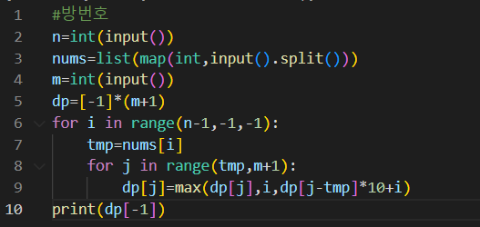
최종 코드

